Slide 1


Les situations individuelles Guide pratique de la saisine du syndicat autonome UNSA VILLE DE PARIS
VOS INTERLOCUTEURS :
les représentants élus du personnel UNSA VILLE DE PARIS siégeant à la CAP n° 8 des secrétaires administratifs

Slide 2
VOS REPRESENTANTS UNSA Autonome VILLE DE PARIS
Eric BELIAH, Permanent
Référent S.A
Représentant élu du personnel à la CAP n° 8
Adresse mail : eric.beliah@paris.fr
Tel : 01 56 58 45 51
Dominique M’GUELLATI, Permanent
Représentant élu du personnel à la CAP n°8
Membre du CHSCT central
Adresse mail : dominique.mguellati@paris.fr
Tel : 01 43 47 84 43

Slide 3
Les situations individuelles
L’instance paritaire qui a compétence à étudier les situations individuelles est la CAP
Les représentants du personnel des différentes organisation syndicales qui siègent dans cette instance sont élus par les agents à l’issue des élections professionnelles
Ce sont les représentants du personnel qui sont chargés de vous défendre sur tout aspect relatif à votre situation professionnelle et administrative

Slide 4
LES CAP
LA LOI DE LA TRANSFORMATION DE LA FONCTION PUBLIQUE DU 6 AOUT 2019
A MODIFIE LE CHAMP DE COMPTENCE DES CAP

Slide 5
HIER
CAP Organisée par corps ( secrétaires administratifs, adjoint administratifs, technicien supérieur etc…)
Compétences :
Promotions
Sanctions disciplinaires
Détachements et intégrations
Révisions de note, d’évaluation
Rupture de contrat
AUJOURD’HUI
CAP DE RECOURS organisée par catégorie ( cat A-B- C)
Attributions :
Sanctions disciplinaires : 2eme, 3eme et 4eme groupe
Décisions individuelles concernant les mises en dispo
Décisions refusant l’autorisation de temps partiel ou des litiges sur leur exercice
Décision refusant l’acceptation de sa démission
Décisions relatives à la révision du compte-rendu de l’entretien professionnel
Décisions refusant une demande mobilisation du compte personnel de formation
Décisions refusant une demande initiale ou de renouvellement de télétravail
Refus de demande de congés au titre du CET

Slide 6
Les Promotions
Les CAP promotionnelles n’ont plus cours depuis décembre 2021.
Les listes des proposés par les directions ne sont plus soumises à un vote paritaire en CAP : Président de la CAP, Administration et OS
Cependant, des réunions de travail avec la DRH sont maintenues afin d’étudier les listes des propositions des directions
Ces propositions sont donc étudiées avec les OS et la DRH

Slide 7
Champ d’action de vos représentants du personnel UNSA
Vos représentants du personnel élus UNSA VILLE DE PARIS à la CAP des secrétaires administratifs ont, malgré la disparition des CAP promotionnelles, vocation à intervenir auprès de vos directions, avant même les réunions de travail avec la DRH
Ils le font sous condition de la pertinence de votre situation en faveur d’une promotion de corps ou de grade
Cette pertinence s’étudie sur la base des nouveaux critères de promotions : LES LIGNES DIRECTRICES DE GESTION

Slide 8
Les Lignes directrices de gestion
Les Lignes Directrices de Gestion (LGD) s’intègrent dans une stratégie pluriannuelle des ressources humaines.
Elles définissent les enjeux et les objectifs de la politique des ressources humaines au regard des effectifs, des métiers et des compétences
Elles définissent les critères de valorisation des parcours : promotions

Slide 9
Les critères de promotion
Valeur de l’expérience professionnelle et acquis de l’expérience professionnelle
Diversité du parcours et des fonctions exercées
Formations suivies
Les conditions d’exercice attestant de l’engagement professionnel
Le cas échéant l’aptitude à l’encadrement

Slide 10
Les autres situations individuelles
Plusieurs problématiques peuvent se présenter dans votre parcours
Votre évaluation professionnelle : désaccord sur tout ou partie de votre évaluation
Sanctions disciplinaires hors saisine CAP : sanction du 1er groupe : Blâme
Souffrance au travail du fait de management abusif ou situation de harcèlement
S.A stagiaires : difficultés rencontrées lors de vos évaluations trimestrielles , prolongation de stage ou non validation de stage

Slide 11
L’évaluation professionnelle
Cadre règlementaire : l’agent peut saisir la CAP en vue d’obtenir la révisions de tout ou partie de l’évaluation professionnelles: la CAP est dite CAP de recours (LTFP du aout 2019)
Toutefois avant même de saisir la Cap, l’agent a la possibilité d’effectuer un recours gracieux dit « recours hiérarchique »
A ce stade, l’agent peut saisir les représentants du personnel du syndicat UNSA
Avec l’accord l’agent, une demande d’audience auprès du RH est demandée par le syndicat UNSA, en présence de l’agent, aux fins de conciliation en vue d’une nouvelle proposition de l’appréciation

Slide 12
Sanction du disciplinaire au blâme
Le blâme ou sanction du 1er groupe ne nécessite pas convocation de la CAP comme ce fût le cas par le passé
Le blâme est laissé à la « libre appréciation » de la hiérarchie. Elle est du ressort du pouvoir discrétionnaire de l’Administration
L’agent est donc laissé seul face à cette sanction, qui figure au dossier administratif durant 3 ans. A l’issue de ce délais, si l’agent n’a pas fait l’objet d’une autre sanction, le blâme est retiré du dossier administratif.
Toute sanction reste un frein pour toute promotion
Voir ci après le document administratif remis à l’agent lorsqu’il se voit infliger la sanction du blâme

Slide 13
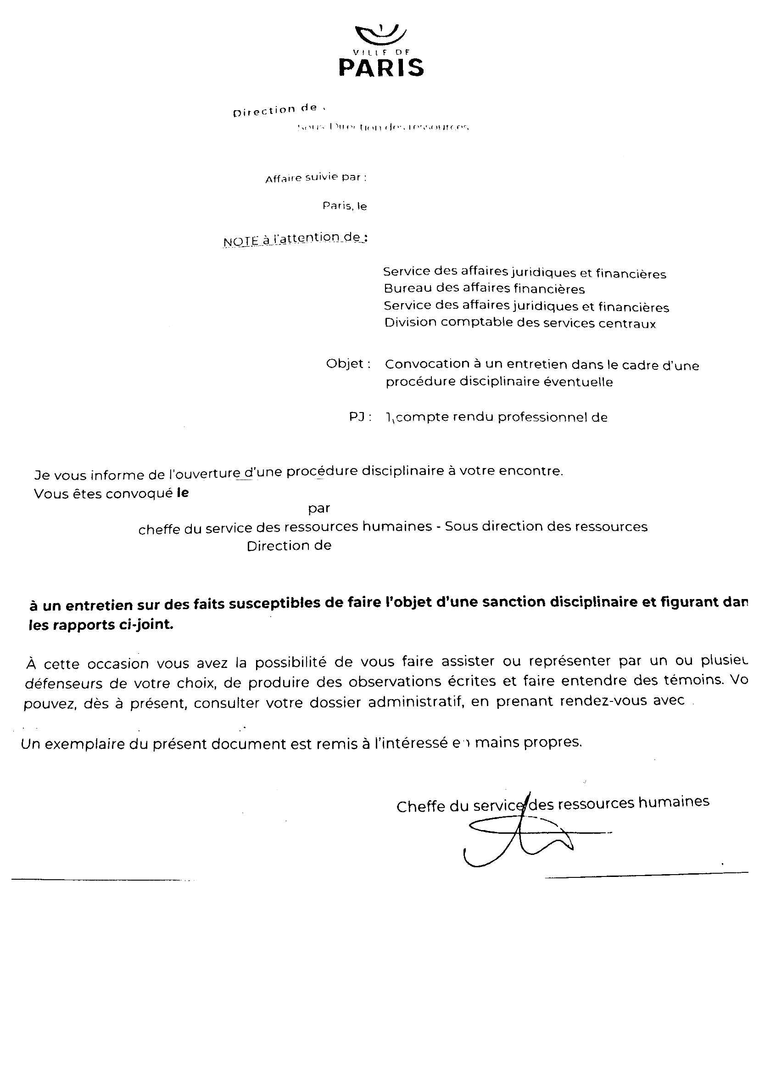

Slide 14
Nous pouvons intervenir auprès du DRH par une demande d’audience, afin d’évaluer la nature de la faute qui concourt à infliger le blâme
Il s ‘agit de maintenir le dialogue social, et de pouvoir laisser libre cours à un débat contradictoire
Cet échange a pour but de contrevenir au pouvoir discrétionnaire de l’Administration
Des résultats ont été obtenus, l’avertissement a pu laisser palce au blâme prévu à l’origine

Slide 15
Le stage
Tout agent qui a été nommé au grade de secrétaire administratif à l’issue du concours doit effectuer un stage d’une durée de 12 mois
Une évaluation du stage est effectuée chaque trimestre avec l’agent et son supérieur hiérarchique
A l’issue de l’évaluation du 9eme mois un avis est formulée soit :
titularisation dans le corps de secrétaire administratif
Prolongation de stage
Rétrogradation dans le corps d’origine ( adjoint administratif)
Radiation du corps des secrétaires administratifs ( le stage n’est pas validé)

Slide 16
Stage : Comment agir avant toute décision faisant grief
Depuis quelque temps nous assistons à des problématiques sur le déroulé du stage
Les agents ne donnent pas satisfaction, selon l’avis de la hiérarchie
Aussi vos représentants UNSA sont amenés à agir avant même la saisine de la CAP par la direction
Toute décision relative sur la non validation du stage est soumis à l’avis de la CAP qui est convoquée par la DRH
Dès que la situation l’exige ( à l’évaluation du 6eme mois ) l’agent a la possibilité de nous saisir afin d’intervenir auprès du RH avant tout avis donné au 9eme mois de stage , ou toute décision soumise à avis de la CAP

Slide 17
Souffrance au travail
La notion de souffrance au travail recoupe plusieurs aspects, certes difficile à caractériser, selon les éléments matériels en notre possession
En effet, notre champ d’action ne saurait se prévaloir exclusivement d’éléments subjectifs
Nécessité de constituer des éléments matériels qui nous permettent d’agir efficacement auprès des direction concernées (témoignages, mails les plus significatifs)

Slide 18
Mal être au travail
Selon qu’il s’agisse de situations individuelles ou collectives
Situation individuelle: management abusif, toute décision dans votre quotidien professionnel vous faisant grief. Situation de harcèlement Tout Comportement ou remarque sexiste , désignation d’attributions au-delà de vos compétences , ou se substituant à un management défaillant etc…
Situation collective : situation de harcèlement , management abusif, décision illégale selon les dispositions contenus dans le statut, témoignages écrits des agents
A ce stade nos représentants du personnel, si nécessaire avec délégation comprenant les élus en Cap et au CHSCT de la direction , la présence de ou des agents exige une audience auprès de la direction concernée.

Slide 19
Précision sur le terme situation de harcèlement
Le harcèlement au travail est défini juridiquement et donne lieu à des sanctions pénales et disciplinaires
Toutefois le terme est a manier avec précaution dans la fonction publique
Il n’existe aucune jurisprudence administrative en la matière pour le moment
C’est pourquoi nous parlerons de situation de harcèlement en lieu et place de harcèlement, notion juridique précise qui nécessite de réunir des éléments complexes qui s’inscrivent dans la durée, état de santé attesté faisant lien , et au préalable avec plainte devant l’OPJ

Slide 20
Les Primes
Nous sommes amenés à intervenir auprès du RH de la direction concernée en matière de primes
Au préalable, une analyse financière est effectuée au syndicat sur les deux (ou 3 dernières années) pour étudier la pertinence de notre intervention
Des référer à notre support PWP « LE RIFSEEP » qui figure le site dédié aux secrétaires administratifs
Ce document est un outil pratique vous permettant d’analyser l’articulation annuelle de vos primes et leur évolution

Slide 21
Toutes les informations sur les Secrétaires administratifs
LE SITE DES SECRETAIRES ADMINISTRATIFS
DU SYNDICAT AUTONOME VILLE DE PARIS
https://unsa-paris.fr/savp/

Slide 22
VOS REPRESENTANTS UNSA Autonome VILLE DE PARIS
Eric BELIAH, Permanent
Représentant élu du personnel à la CAP n° 8
Adresse mail : eric.beliah@paris.fr
Tel : 01 56 58 45 51
Dominique M’GUELLATI, Permanent
Représentant élu du personnel à la CAP n°8
Adresse mail : dominique.mguellati@paris.fr
Tel : 01 43 47 84 43

Slide 23
Merci de votre attention

